Slide 1
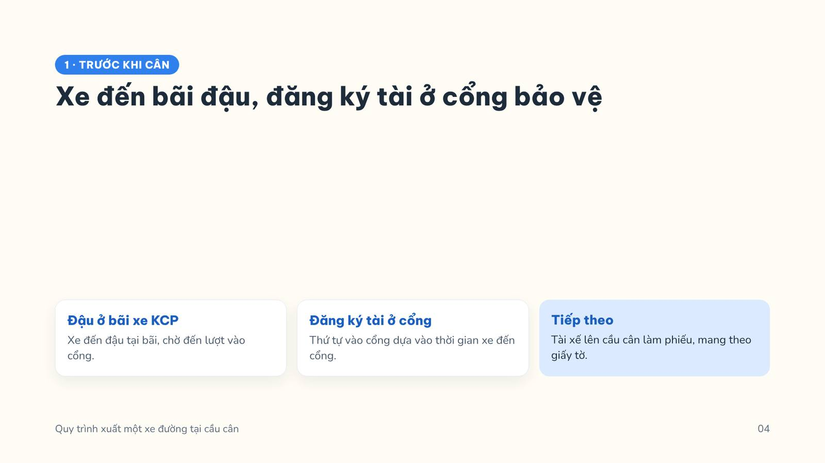
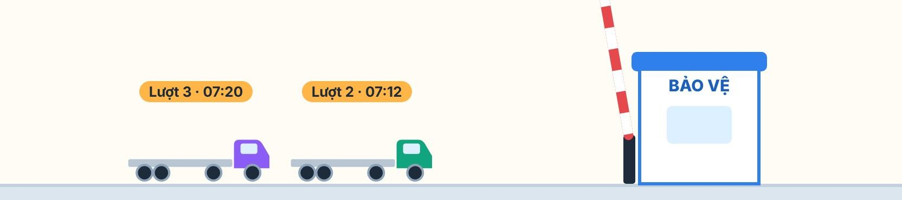
Notes:
[Hình động chạy 2 lần rồi dừng, khoảng 15 giây] Xe đến bãi đậu xe KCP. Tài xế đăng ký tài ở cổng bảo vệ. Thứ tự vào cổng dựa vào thời gian xe đến cổng: xe đến trước vào trước. Giờ trên hình động chỉ là ví dụ minh họa.

